Slide 1
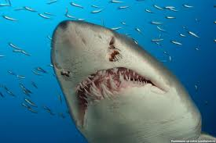
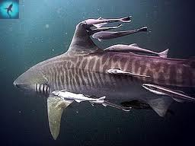
ТИГРОВАЯ АКУЛА

Slide 2
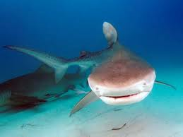
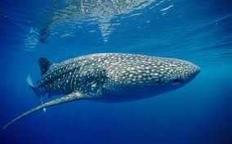
При рождении эти хищники имеют длину всего от 50 до 70 сантиметров. Вырастают они гораздо большими. Взрослая тигровая акула может достигать 4 метров в длину и весить около 680 килограмм. Некоторые особи могут вырасти до 5 метров и набрать массу до 900 килограмм.

Slide 3
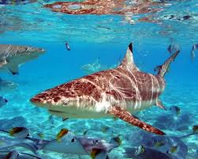
Маленькие особи питаются преимущественно рыбой и морскими змеями, но с их ростом их пасть позволяет хватать добычу все больших размеров. Исследования показали, что маленькие акулы имеют очень разнообразные вкусы. На Гавайях, например, они питаются в основном морскими птицами, а в Австралии морские змеи являются обычным делом в меню. В своем большинстве эти хищники питаются местными морскими видами. Так как тигровые акулы живут в теплых морских водах и любят прибрежные зоны, то избежать контактов не удается, иногда человек становится жертвой их нападения. Правда, даже несмотря на чудовищный аппетит этого хищника, большинство нападений могли быть просто потому, что акула хотела узнать, съедобно это или нет, а не потому, что хотела есть.

Slide 4
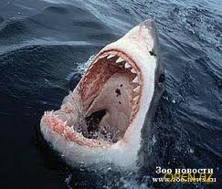
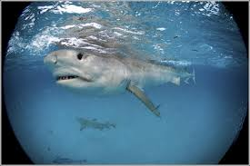
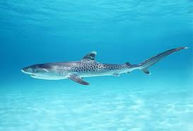
Уменьшение общей популяции акул не осталось незамеченным и для нашей тигровой акулы. Этот хищник как никто другой сохраняет баланс в экосистеме мирового океана, и уменьшение его численности может иметь плачевные результаты.

